Slide 1
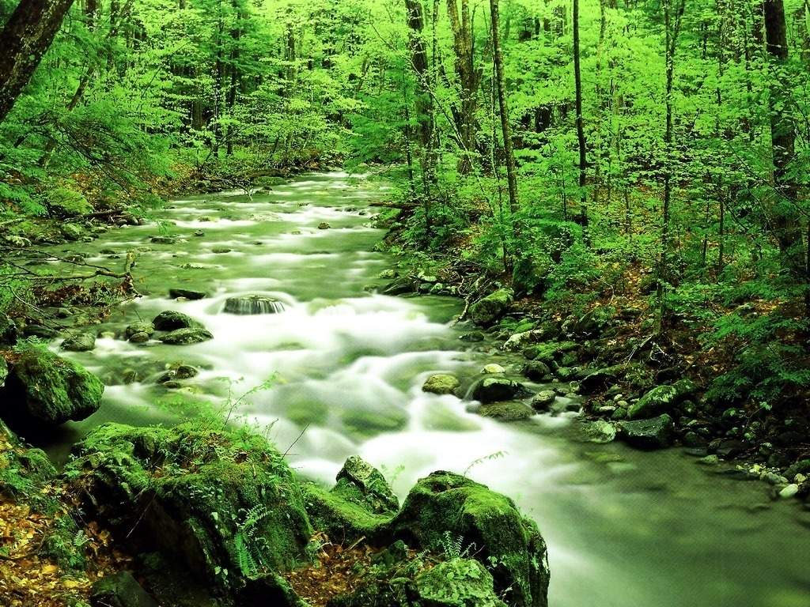
去打开大自然绿色的课本

Slide 2
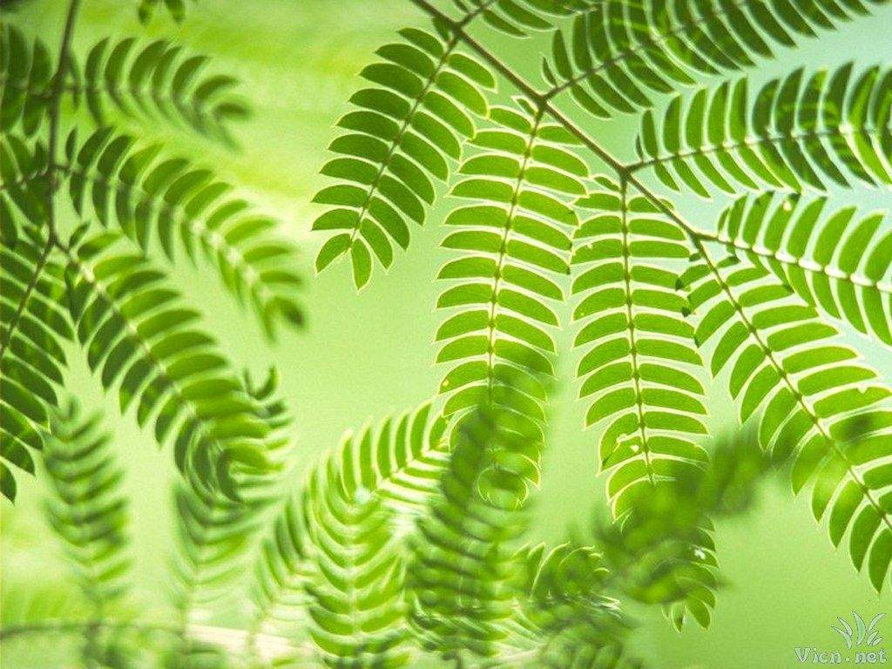
翠竹的挺拔 松柏的苍劲
果园的丰收 芬芳的空气
清凉的绿阴 绚丽的色彩
无限的风光 明媚的早晨
浩瀚的大海 愉快的黄昏
片片云锦 阵阵微风

Slide 3
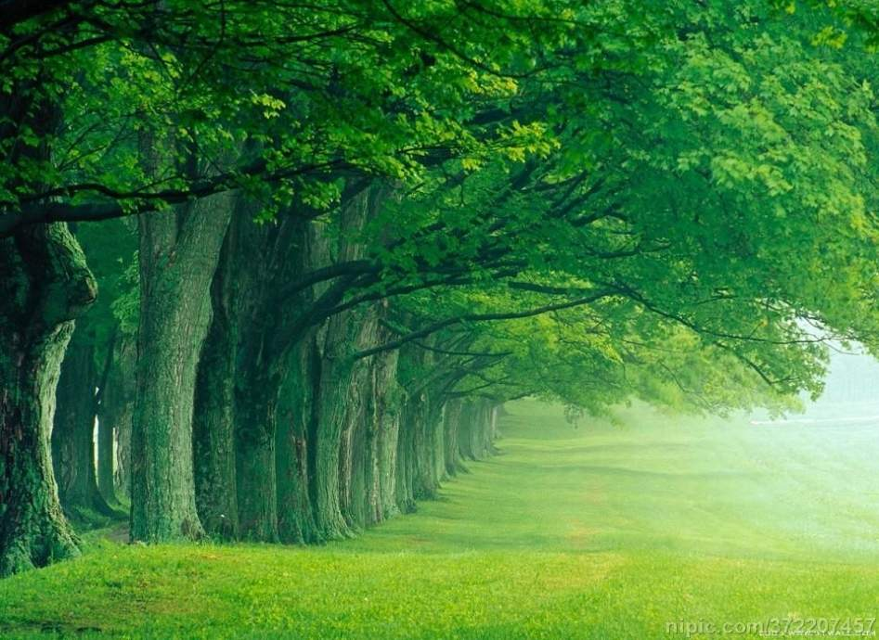
清凉的绿阴

Slide 4
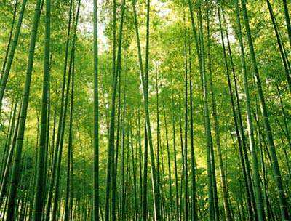
翠竹的挺拔

Slide 5
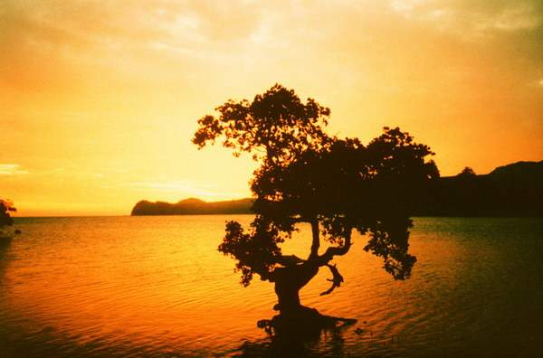
愉快的黄昏

Slide 6
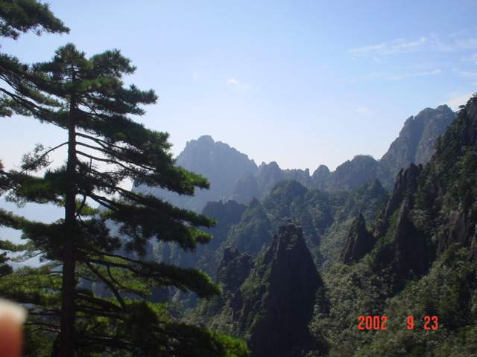
松柏的苍劲

Slide 7
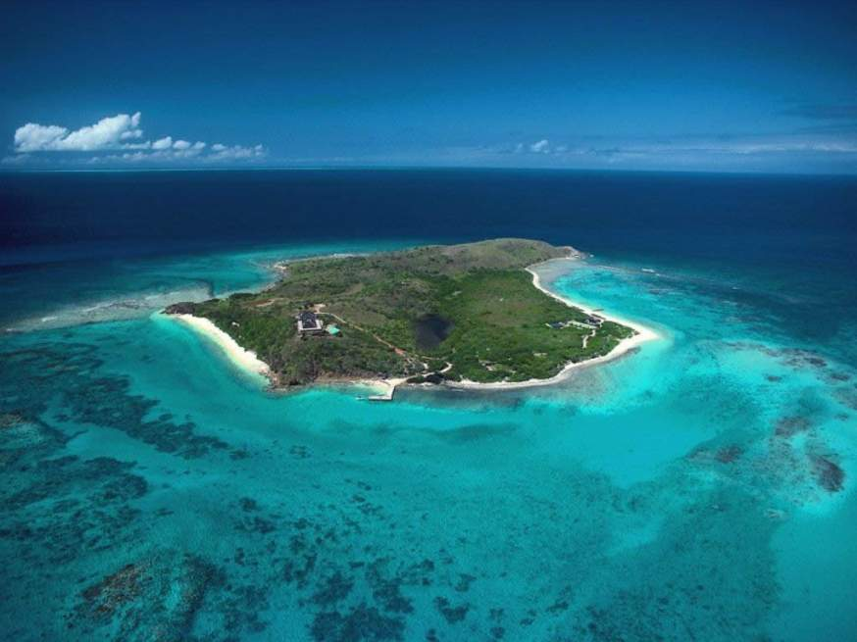
浩瀚的大海

Slide 8

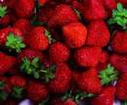

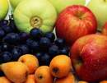
果园的丰收

Slide 9
翠竹的挺拔 松柏的苍劲
果园的丰收 芬芳的空气
清凉的绿阴 绚丽的色彩
无限的风光 明媚的早晨
浩瀚的大海 愉快的黄昏
片片云锦 阵阵微风

Slide 10
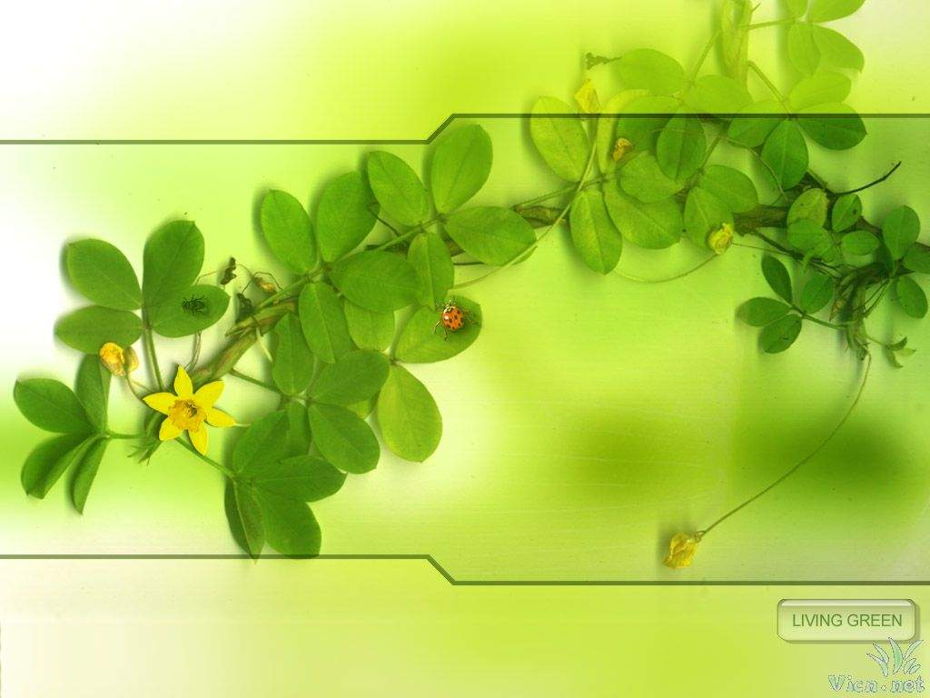
我来试试
让明亮的眼睛
去发现 ， 。

Slide 11
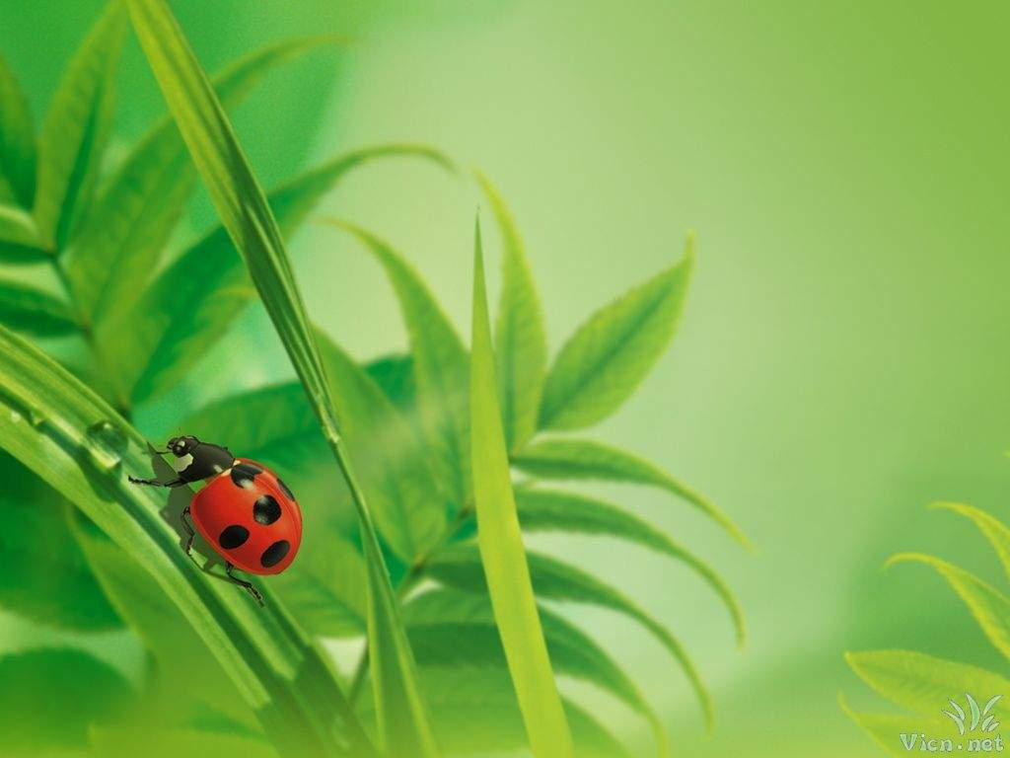
面对如此美妙的大自然，你想说些什么呢？你认为大自然绿色的课本是什么样的？

